Slide 1
Gender
Körper & Sexualität
Hochschule Kempten
Modul: Gender, Interkulturalität, Diversity / Partizipation und Demokratiebildung
Dozentin: Prof. Reinalter
Christiane Seizinger (Matrikelnummer 383424)
Anna Reiter (Matrikelnummer 389570)
Melanie Schwarz (Matrikelnummer 392529)
Sabrina Srsa (Matrikelnummer 384249)

Slide 2
Überblick
Genderbewusste Pädagogik
Selbstbestimmte Sexualität bei Menschen mit geistiger Behinderung
Körper, Sexualität und Gesundheit
Diskriminierung von LGBTQ+ Jugendlichen

Slide 3
Gendergeschlechte Pädagogik
„In der genderbewussten Pädagogik geht es darum, Kinder in ihren individuellen Geschlechtsidentitäten zu unterstützen – ohne die Vorstellung davon, was typisch weiblich oder typisch männlich ist.
Dabei soll Diversität wahrgenommen und zugelassen werden, damit jede*r die gleichen Voraussetzungen für die Entfaltung der eigenen Persönlichkeit hat.
Gender bezeichnet dabei soziale und psychische Aspekt von Geschlecht, die durch eine Geschlechtszugehörigkeit erlebt, anerzogen oder übernommen werden.
Diese können vom Körpergeschlecht abweichen.“
(vgl. Kiga-heute, 2018)

Slide 4
Genderbewusste Pädagogik in der Kita
Geschlechtsidentität wird bereits in den ersten Lebensjahren beeinflusst
Päd. Bezugspersonen und die gestaltete Umwelt sind entscheidend für die Selbstwahrnehmung der Kinder in Bezug auf die Geschlechterrolle
Kinder inszenieren sich in der Kita meist das erste Mal als Junge oder Mädchen
Große Dominanz der weiblichen Fachkräfte - es fehlt oft eine männliche Bezugsperson, auch in den Familien
Die Bedeutung des Geschlechts der Bezugspersonen in der Kita für die Konstruktion von Gender
Die Perspektive in Bezug auf Gender in Konzeption und Alltagspraxis
(vgl. Deutsches Jugendinstitut, 2009)

Slide 5
Prinzipien der geschlechterbewussten Grundhaltung für Mitarbeiter*innen
Die Geschlechter werden als gleichberechtigt und gleichwertig anerkannt
Keine Kategorisierung von männlich und weiblich, Facetten sind möglich
Blick schärfen für die Gemeinsamkeiten der Geschlechter, nicht für Unterschiede
Interessen und Vorlieben sind nicht an die Geschlechtszugehörigkeit gebunden
Interessen und Bedürfnissen nachgehen, statt geschlechterbezogenen Erwartungen erfüllen
Normen und Ideologien, Werte und Traditionen kritisch hinterfragen
individuelle Persönlichkeit wahrnehmen, nicht über Geschlechtszugehörigkeit
Erkennen, Annehmen und dennoch kritisches Hinterfragen von kulturell bedingten, anderen Sichtweisen auf die Geschlechtsidentität.
(vgl. Staatsinstitut für Frühpädagogik, 2013, S. 123)

Slide 6
Geschlechtergerechtigkeit in der Kita verwirklichen
Angebote werden so ausgewählt, dass sie für alle Geschlechter zugänglich sind
Geschlechtsspezifische Unterschiede werden von den Bezugspersonen in der Kita wahrgenommen und akzeptiert.
Räume und Materialien werden so ausgewählt, dass sie für alle Geschlechter ansprechend sind.
Jedes Geschlecht hat die Chance an Angeboten aller Bildungsbereiche teilzunehmen.
Die pädagogische Arbeit wird durch Männer unterstützt.
(vgl. Kiga-heute, 2011)

Slide 7
Selbstbestimmte Sexualität bei Menschen mit geistiger Behinderung
„Geistig Behinderte Menschen haben keine sexuellen Probleme, außer denen, die die Gesellschaft und die Umwelt für sie macht oder für sie hat.“
(Offenhausen 2006, S.107)

Slide 8
Menschenbilder
Die Gesellschaft sieht Menschen mit Behinderung immer noch nicht als sexuelle Wesen
Es wird behauptet, dass Behinderte keine sexuellen Bedürfnisse haben oder andere Probleme, als sexuell aktiv zu sein.
Das Thema Sexualität in Verbindung mit Behinderten wird immer noch als ekelig und schmutzig angesehen.
Angst vor Vererbungen der Behinderung
Viele Menschen sind Behinderten gegenüber einfach unsicher und ambivalent, daher äußern sie sich eher negativ über die Thematik
(Vgl. Offenhausen 2006, S.30f.).

Slide 9
Rechtliche Argumente
Grundgesetz Artikel 2
“Jeder hat das Recht auf freie Entfaltung seiner Persönlichkeit, soweit er nicht die Rechte anderer verletzt und nicht gegen die verfassungsmäßige Ordnung oder das Sittengesetz verstößt”
Auslebung der Sexualität zählt zu den Grundrechten
Menschen mit geistiger Behinderung “dürfen” Beziehungen eingehen und sich ausleben
Bei einer Geschäftsfähigkeit können sie, auch gegen den Willen von Eltern/Betreuern, Heiraten
(vgl. pro familia o.J. o.S.)

Slide 10
Soziale Arbeit
Empowerment
Sexuellen Wünsche und Interessen werden zugelassen
Sexuelle Orientierung wird akzeptiert und respektiert
Eigenständiges ausleben ggf. durch Unterstützung durch Sexualassistenz

Slide 11
Lebendweltorienterte Theorie nach Thiersch
Die Lebenswelt Betroffener ist oftmals von einem Widerspruch zwischen Ressourcen und problematischen Lebensarragement
Mit Ressourcen sind die körperlichen und geistigen Fähigkeiten gemeint um ein sexuelles Interesse aufzubauen zu können
Problematisch: die Umsetzung ihrer sexuellen Bedürfnisse, aufgrund von gesellschaftlichen Vorurteilen, der Lebensstrukturen, sowie Abhängigkeiten von Eltern und / oder Betreuer*innen

Slide 12
Weitere Informationen
Auf der Seite Libelle-Mainz findet Ihr Infomaterial und Broschüren für eure Klienten
https://www.liebelle-mainz.de/de/material.html

Slide 13
Körper, Sexualität & Gesundheit
„Männer und Frauen unterscheiden sich in ihren Gesundheitsrisiken, ihrem Gesundheitsverhalten und in ihren Krankheitsverläufen zum Teil signifikant voneinander. Geschlecht und Gender sind determinierende Einflussfaktoren in Bezug auf Gesundheit und Krankheit.“
(Gesundheit Österreich GmbH)

Slide 14
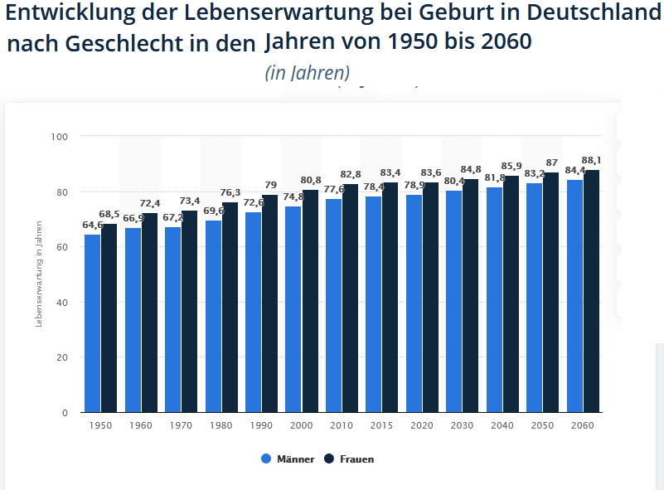
Lebenserwartung
Abbildung 1:Lebenserwartung Männer und Frauen, Statista

Slide 15
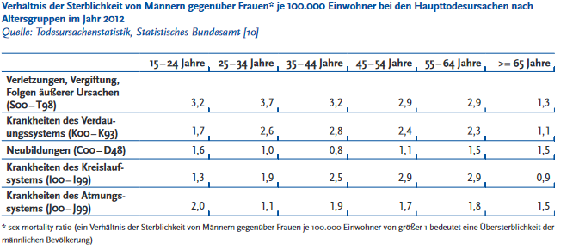
Ursachen Sterblichkeit
Abbildung 2: Sterblichkeit, RKI

Slide 16
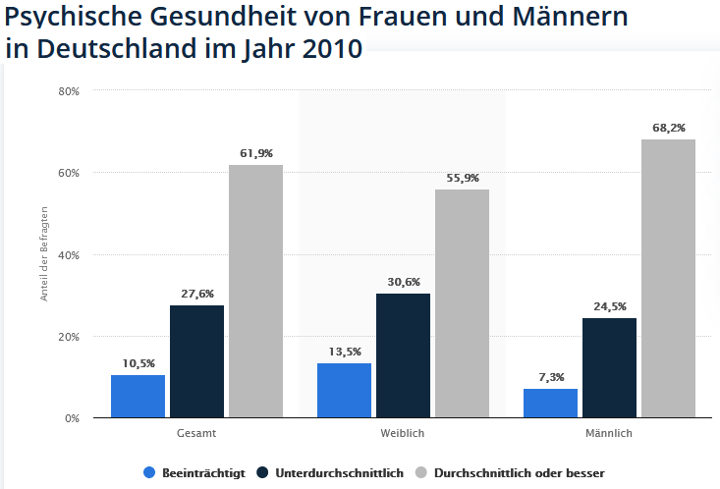
Psychische Gesundheit
Abbildung 3: Psychische Gesundheit, Statista

Slide 17
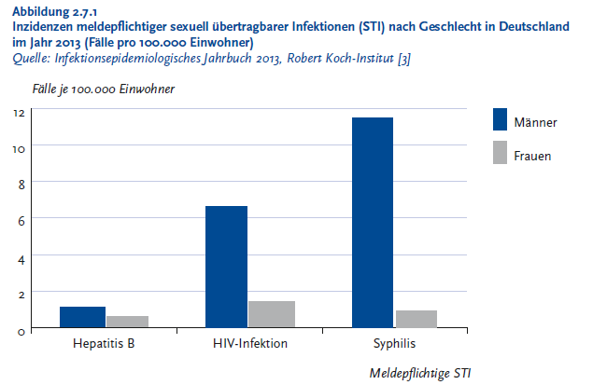
Sex. Übertragbare Krankheiten
Abbildung 4: Sex. übertragbare Krankheiten, Vgl. RKI

Slide 18
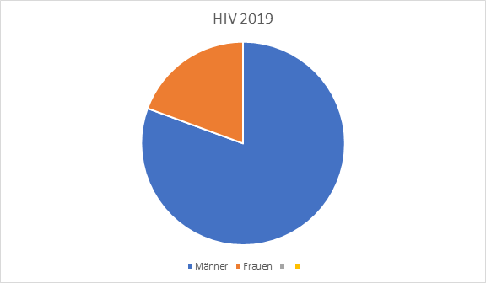
HIV
Gesamt: 90.700 Menschen, davon 73.100 Männer und 17.600 Frauen in Deutschland lebend, sind mit HIV infiziert. Keine Statistik zu Trans*
Abbildung 5: HIV Männer/Frauen, RKI, S.82

Slide 19
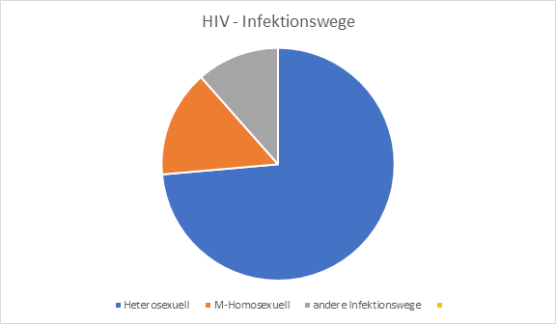
Von 75.950 in Deutschland infizierten Menschen:
Homosex. Kontakt 55.900 Männer
Heterosex. Kontakt 11.300 Männer
Keine Angaben zu weiblich oder nonbinären GI
Abbildung 6: HIV Infektionswege, Vgl. RKI

Slide 20
Diskriminierung von LGBTQ+ Jugendlichen
„(…) und kamen dann halt echt teilweise so blöde Sprüche im Sport, keine Ahnung, wie ÄH, ‚willst nicht zu den Mädchen gehen?‘ ‚Schwuchtel‘ hier, ‚Schwuchtel‘ da“ (Kleiner, 2015, S. 265). Dieses Zitat eines Schülers aus einem Interview vermittelt einen ersten Eindruck der Diskriminierungen von LGBTJQ+ Jugendlichen in ihrem alltäglichen Leben.

Slide 21
Familie
45% der Jugendlichen haben aufgrund ihrer geschlechtlichen Identität oder sexuellen Orientierung in ihrer Familie Diskriminierungserfahrungen gemacht
Dabei waren mit
63,5% das nicht ernst genommen fühlen
47,1% das absichtliche ignorieren
37,8% das nicht mitdenken die häufigsten Erfahrungen

Slide 22
Schule / Arbeit
In Bildungs- und Arbeitsstätten erlebten 44% der LGBTQ+ Jugendliche in der Vergangenheit Diskriminierung aufgrund ihrer sexuellen Orientierung oder ihrer geschlechtlichen Identität
Beschimpfungen oder Beleidigungen erlebten 54,8% der Jugendlichen.
Zu Ausgrenzung bzw. Ausgeschlossenheit kam es in 34,2% der Fälle

Slide 23
Freunde
41% der Jugendlichen berichten von negativen Vorfällen, die meist mit einem gesteigerten Interesse an der sexueller Orientierung oder geschlechtlichen Identität der LGBTQ+ Jugendlichen einhergehen.

Slide 24
Öffentlichkeit
82% der Jugendlichen berichten mindestens einmal von Diskriminierung im öffentlichen Raum aufgrund ihrer sexuellen Orientierung oder geschlechtlichen Identität.
Dieser Wert steigt nochmals auf 96% bei trans* und gender*diversen Jugendlichen.

Slide 25
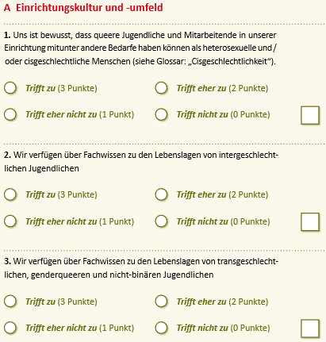
Wie geht deine Einrichtung mit dem Thema um ?
Abbilding 7 Test
Test: QF_Queer_Inklusiv_Praxishilfe_Lesefassung_2021.pdf (queerformat.de)
Ab S. 10

Slide 26
Abbildungsverzeichnis
Abbildung 1, Lebenserwartung Männer und Frauen: https://de.statista.com/statistik/daten/studie/273406/umfrage/entwicklung-der-lebenserwartung-bei-geburt--in-deutschland-nach-geschlecht/#professional Zugriff am 16.05.2021
Abbildung 2: Ursachen Sterblichkeit https://www.rki.de/DE/Content/Gesundheitsmonitoring/Gesundheitsberichterstattung/GBEDownloadsB/maennerbericht/kapitel_2_wie_geht_es.pdf?__blob=publicationFile S.17, Zugriff am 16.05.2021
Abbildung 3: Psychische Gesundheit: https://de.statista.com/statistik/daten/studie/242423/umfrage/psychische-gesundheit-von-frauen-und-maennern-in-deutschland/ Zugriff am 16.05.2021
Abbildung 4: Sex. Übertragbare Krankheiten https://www.rki.de/DE/Content/Gesundheitsmonitoring/Gesundheitsberichterstattung/GBEDownloadsB/maennerbericht/kapitel_2_wie_geht_es.pdf?__blob=publicationFile S.82 Zugriff am 16.05.2021
Abbildung 5: HIV Männer/Frauen, Vgl RKI https://www.rki.de/DE/Content/InfAZ/H/HIVAIDS/Eckdaten/EckdatenDeutschland.pdf?__blob=publicationFil Zugriff am 16.05.2021
Abbildung 6: HIV Infktinswege, Vgl. RKI https://www.rki.de/DE/Content/InfAZ/H/HIVAIDS/Eckdaten/EckdatenDeutschland.pdf?__blob=publicationFil Zugriff am 16.05.2021
Abbildung 7:Test: Sozialpädagogisches Fortbildungsinstitut Berlin-Brandenburg / Queerformat Fachstelle Queere Bildung - inklusives Pädagogisches Handeln, eine Praxishilfe für Jugendeinrichtungen, 2. Auflage Januar 2021, https://www.queerformat.de/wp-content/uploads/QF_Queer_Inklusiv_Praxishilfe_Lesefassung_2021.pdf Zugriff am 20.05.2021

Slide 27
Literaturverzeichnis
Bayerische Staatsministerium für Arbeit und Sozialordnung, Familie und Frauen. Staatsinstitut für Frühpädagogik (2016): Der Bayerische Bildungs- und Erziehungsplan für Kinder in Tageseinrichtung bis zur Einschulung, Berlin: Cornelsen Verlag.
Deutsches Jugendinstitut (2009): Gender in Kindertageseinrichtungen. https://www.dji.de/fileadmin/user_upload/bibs/Tim_Rohrmann_Gender_in_Kindertageseinrichtungen.pdf, Zugriff am 14. Mai 202)
Gesundheit Österreich GmbH, https://goeg.at/Frauen_Gendergesundheit, Zugriff am 16.05.2021
Kiga-heute (2018): Genderpädagogik im Kindergarten. https://www.herder.de/kiga-heute/fachbegriffe/gender/, Zugriff am 16. Mai 2021
Kiga-heute (2011): Mit der Genderbrille durch die Kita. https://www.herder.de/kiga-heute/fachmagazin/archiv/2011-41-jg/6-7-2011/mit-der-gender-brille-durch-die-kita/ , Zugriff am 16. Mai 2021)
Krell, Claudia / Oldemeier, Kerstin / Müller, Sebastian (2015): Coming- out- und dann…?!, Ein DJI-Forschungsprojekt zur Lebenssituation von lesbischen, schwulen, bisexuellen und trans* Jugendlichen und jungen Erwachsenen. München: Druckfrei-Aigner
Offenhausen, H.B.F. (2006): Sexualität und Behinderung, 4. Auflage, Remagen: Raha-Verlag
pro familia, (o.J.): https://www.profamilia.de/themen/sexualitaet-und-behinderung.html Zugriff am 23.05.21

